Slide 1


Giroscópio de Mover Reto & Giroscópio Seguidor de Parede (Wall Follow)
LIÇÃO DE PROGRAMAÇÃO EV3 AVANÇADA
By Droids Robotics

Slide 2
Objetivos das Lições
Saiba o que é o meio de controle proporcional e por quê usá-lo
Saiba aplicar o controle proporcional para conseguir que seu robô movimente reto
Aprenda a aplicar o controle proporcional para o Sensor Giroscópio para seguir parede (mover em um ângulo particular)
Pré-requisitos: Blocos Matemáticos, Fios de Dados, Controle Proporcional, Sensor Giroscópio

Slide 3
Dicas para sucesso
Você deve passar pela Lição de Controle Proporcional e Lição de Seguidor de Linha Proporcional antes de você completar essa lição
Você deve também completar as duas Lições de Giroscópio
O conceito de controle proporcional é usado nessa lição para ir em linha reta e seguir parede
Assim como qualquer outro controle proporcional, você precisa descobrir como medir o erro e uma correção adequada
Vídeo de como o robô se comportará: https://youtu.be/0gII2wZs44Y

Slide 4
Pseudocódigos/Dicas
Aplicação | Objetivo | Erro | Correção
Giroscópio em Linha Reta | Faça o robô com posição/ângulo constante | Quão longe você está dessa posição/ângulo | Vire mais acentuado baseado em quão longe você está daquele ângulo
Seguidor de Linha | Fique na borda da linha | Até que ponto nossas leituras de luz daquela borda da linha (corrente_luz – alvo_luz) | Vire mais acentuado baseado na distância da linha
Volta de Giroscópio | Vire-se para um ângulo alvo | Quantos graus nós estamos da volta alvo | Vire mais rápido baseado nos graus restantes

Slide 5
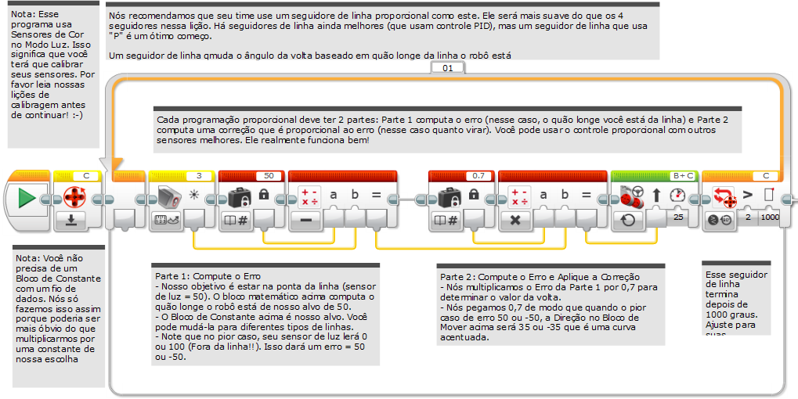
FYI: Seguidor de Linha Proporcional

Slide 6
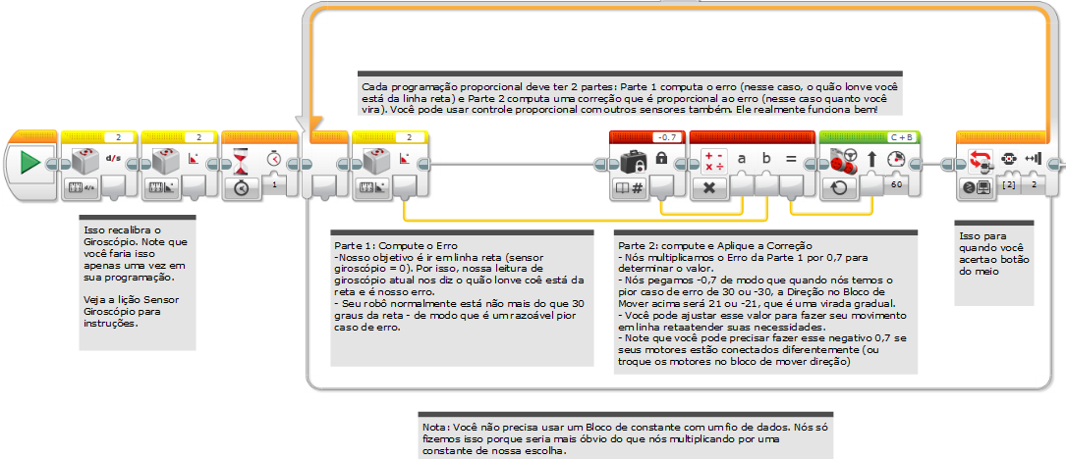
Código: Giroscópio de Mover Reto

Slide 7
Guia de Discussão
Compare o código de seguidor de linha proporcional com o código de mover reto proporcional. Quais as similaridades e difrenças que você vê? Ans. O código é quase o mesmo. A única diferença é como o erro é calculado. O erro é calculado usando o sensor giroscópio. A correção é idêntica!

Slide 8
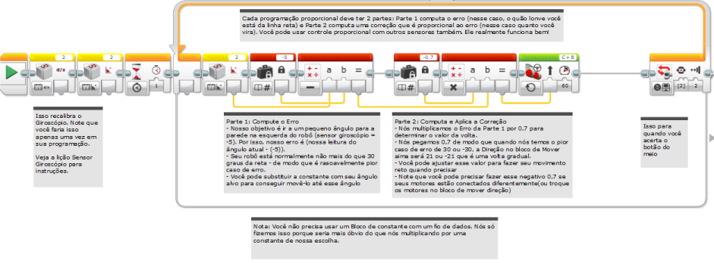
Código: Giroscópio de Seguir Parede

Slide 9
Guia de Discussão
Compare o código de mover reto com o código de seguir parede. Quais similiaridades e diferenças você vê? Ans. Não há ângulo alvo para mover-se em linha reta é 0. Mas quando você quer seguir a parede, você tem que digitar um valor-alvo de quanto você quer ângulo na parede.

Slide 10
Créditos
Esse tutorial foi criado por Sanjay Seshan e Arvind Seshan dos Droids Robotics (team@droidsrobotics.org).
Mais lições em www.ev3lessons.com
Esse tutorial foi traduzido por GAMETECH CANAÃ
Esse tutorial é licensiado sobre Creative Commons Attribution-NonCommercial-ShareAlike 4.0 International License.

